Slide 1
Memoria: caches y memoria virtual
Arquitectura de Computadores – IIC2343
2021-2
Yadran Eterovic

Slide 2
Las CPUs siempre han sido más rápidas que las memorias
… y la diferencia sólo ha ido aumentando con el tiempo
Parte de la solución es colocar la memoria en el chip de la CPU:
  ya que el acceso a la memoria a través del bus es muy lento
… pero esto significa CPUs más grandes:
  hay límites económicos y prácticos para el tamaño del chip de la CPU
procesador
memoria
ALU
+
32 registros
celdas
(miles de
millones)
bus

Slide 3
Tamaños y tiempos de acceso típicos (≈ 2019) para los registros y la memoria principal en tres tipos de computadores:
teléfono celular / laptop / servidor
1000 bytes / 1000 bytes / 4000 bytes
0.3 ns / 0.3 ns / 0.2 ns
registros
hay un factor de entre 200 y
400 veces en tiempos de acce-
so a DRAM frente a registros
1 – 2 GB / 4 – 16 GB / 32 – 256 GB
50 – 100 ns (tres casos)
memoria principal (DRAM)

Slide 4
Los programadores siempre hemos querido tener cantidades ilimi-tadas de memoria rápida
Pero la elección pareciera ser entre poca memoria rápida
… o mucha memoria lenta

Slide 5
Excepto que hay técnicas para combinarlas de modo de obtener simul-táneamente la velocidad de una memoria rápida
… y la capacidad de una memoria grande
… a un precio razonable:
  estudiaremos cómo crear la ilusión de tener cantidades ilimitadas de memoria rápida

Slide 6
El principio de localidad subyace a la forma en que funcionan los programas en la práctica:
los programas accesan una porción relativamente pequeña de su espacio de direcciones* en un momento cualquiera del tiempo
… es decir, un programa no accesa todo su código o todos sus datos al mismo tiempo con igual probabilidad
*espacio de direcciones: todas las direcciones de memoria, tanto de las instrucciones del programa como de los datos, a las que el programa podría hacer referencia durante su ejecución

Slide 7
Esta localidad se da naturalmente en los programas:
  loops, cuyas instrucciones y datos son usados repetidamente —localidad temporal
  ejecución secuencial de instrucciones —localidad espacial
  accesos secuenciales a los elementos de un arreglo —localidad espacial
  ver ejs. en las próximas diaps.
Como vamos a ver, esto hace posible que la mayoría de los accesos a memoria sean rápidos
… y al mismo tiempo tengamos una memoria grande

Slide 8
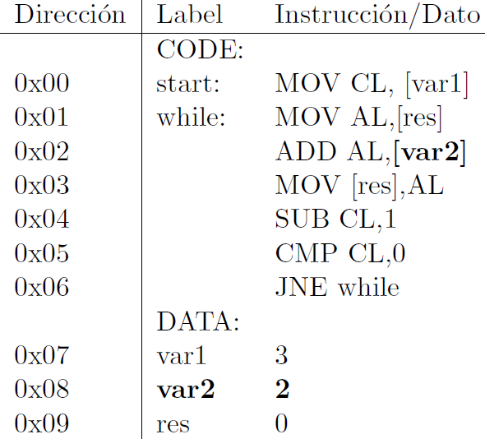
Localidad temporal
Si se hace referencia a una instrucción o un dato, entonces probablemente se hará referencia a esa misma ins-trucción o dato pronto

Slide 9
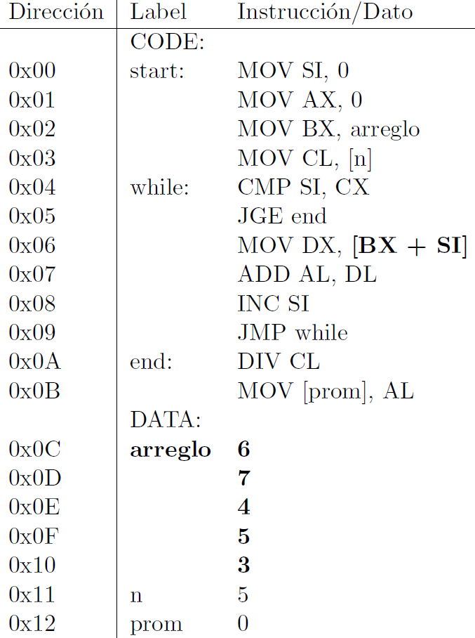
Localidad espacial
Si se hace referencia a un ítem, pro-bablemente pronto se hará referencia a ítemes cuyas direcciones están (numéricamente) cerca

Slide 10
Aprovechamos este principio de localidad para implementar una jerarquía de memorias:
  múltiples niveles de memoria con diferentes velocidades y tamaños
Las memorias más rápidas están más cerca del procesador, son más caras por bit que las memorias más lentas, y por lo tanto son más pequeñas
El propósito es ofrecer al programador tanta memoria como esté disponible en la tecnología más barata
… pero a la velocidad de acceso de la memoria más rápida

Slide 11
Tamaños y tiempos de acceso típicos (≈ 2019) para los cuatro niveles de la jerarquía en tres tipos de computadores:
teléfono celular / laptop / servidor
1000 bytes / 1000 bytes / 4000 bytes
0.3 ns / 0.3 ns / 0.2 ns
registros
L1: 64 KB y 1 ns (tres casos)
L2: 256 KB y 3-10 ns (tres casos)
L3: – / 4-8 MB / 16-64 MB
L3: – / 10-20 ns / 10-20 ns
cache:
2 o 3 niveles
1 – 2 GB / 4 – 16 GB / 32 – 256 GB
50 – 100 ns (tres casos)
memoria principal (RAM)
4 – 64 GB / 256 GB – 1 TB / 1 – 16 TB
25 – 50 µs / 50 – 100 µs / 100 – 200 µs
disco de estado sólido
(memoria flash)

Slide 12
El contenido de las memorias también está jerarquizado (no sólo los tamaños y tiempos de acceso)
El contenido de un nivel más cerca del procesador es un subconjunto del contenido de cualquier nivel que está más lejos:
  … y el total del contenido necesario para ejecutar un programa —tanto las instrucciones como los datos— está en el nivel más lejano
Como vemos, a medida que nos alejamos del procesador, los accesos a los distintos niveles de memoria toman progresivamente más tiempo

Slide 13
SRAM (static RAM, tecnología de semiconductores):
  volátil
  para caches
  6 a 8 transistores por bit, tiempo fijo de acceso a cualquier dato
DRAM (dynamic RAM, tecnología de semiconductores):
  volátil
  para memoria principal (RAM), debe ser refrescada períodicamente
  más barata (un transistor + un capacitor) por bit, pero más lenta que SRAM
Flash (tecnología de semiconductores):
  no volátil
  para memoria secundaria en dispositivos móviles
Disco magnético:
  no volátil
  para memoria secundaria en computadores de escritorio y servidores

Slide 14
Los datos son copiados sólo entre dos niveles adyacentes cada vez:
  p.ej., entre cache y memoria principal, o entre memoria principal y disco
  el nivel más cercano al procesador es más pequeño y más rápido que el nivel más lejano
  … ya que usa tecnología más cara

Slide 15
La unidad mínima de información que puede estar presente o no en una jerarquía de dos niveles
… y que se copia entre niveles adyacentes es
… un bloque o una línea —entre cache y memoria principal
… y una página —entre memoria principal y disco
Líneas (o bloques) y páginas normalmente consisten en múltiples bytes

Slide 16
Si el dato pedido por el procesador está en el nivel más cercano → hit
… de lo contrario → miss:
  en caso de miss, se va a un nivel más abajo en el jerarquía —más lejano del procesador— para traer la línea/página que contenga al dato pedido

Slide 17
hit rate: fracción de los accesos a memoria que son encontrados en el nivel cercano —una medida de desempeño de la jerarquía de memoria
miss rate: 1 – hit rate
hit time: tiempo que toma tener acceso al nivel más cercano de la jerarquía de memoria, incluyendo el tiempo necesario para determinar si el acceso es un hit o un miss
miss penalty: tiempo que toma reemplazar una línea/página en el ni-vel más cercano por la línea/página correspondiente del siguiente ni-vel, más el tiempo que toma entregar el dato específico al procesador
El hit time es mucho menor que el tiempo que toma tener acceso al siguiente nivel en la jerarquía (componente principal del miss penalty)

Slide 18
En primer lugar, vamos a estudiar la interacción entre la cache y la memoria principal; si bien actualmente los sistemas tienen dos o tres niveles de caches, vamos a suponer sólo uno
1000 bytes / 1000 bytes / 4000 bytes
0.3 ns / 0.3 ns / 0.2 ns
registros
L1: 64 KB y 1 ns (tres casos)
L2: 256 KB y 3-10 ns (tres casos)
L3: – / 4-8 MB / 16-64 MB
L3: – / 10-20 ns / 10-20 ns
caché:
2 o 3 niveles
1 – 2 GB / 4 – 16 GB / 32 – 256 GB
50 – 100 ns (tres casos)
memoria principal (RAM)
4 – 64 GB / 256 GB – 1 TB / 1 – 16 TB
25 – 50 µs / 50 – 100 µs / 100 – 200 µs
disco de estado sólido
(memoria flash)

Slide 19
placa del procesador
CPU package
CPU chip
cache L3
unificada
(SRAM)
cache L2
unificada
memoria
principal
(DRAM)
L1-I
L1-D

Slide 20
Después de los registros, la memoria cache —o simplemente la cache— ocupa el primer nivel de la jerarquía
La cache se encuentra en la CPU
… pero la CPU “no sabe” que existe
CPU
memoria
principal
cache
bus
La ubicación lógica de la cache: entre la CPU y la memoria

Slide 21
La memoria y la cache se dividen en líneas (o bloques) —aprove-chando la localidad espacial:
  las líneas de la memoria y las líneas de la cache tienen el mismo tamaño
  cuando ocurre un cache miss, toda la línea de la memoria es cargada (copiada) desde la memoria a la cache, no solo la palabra a la que se hizo referencia —bajo el supuesto de localidad espacial
  p.ej., si la línea de la cache tiene 64 bytes, una referencia a la dirección 260 va a traer los 64 bytes (una línea) con direcciones 256 al 319
Para describir el funcionamiento de la cache, sólo es necesario enten-der su comunicación con la CPU y con la memoria principal —veamos

Slide 22
Supongamos, inicialmente, que las solicitudes del procesador son de una palabra (o de un byte)
… que las líneas contienen tam-bién una palabra (o un byte)
… y que la cache tiene 8 líneas
Dos preguntas:
  ¿cómo sabemos si un dato está en la cache?
  y, si está, ¿cómo lo encontramos?
X₄
X₄
X₁
X₁
X_{n–2}
X_{n–2}
“vacía”
“vacía”
X_{n–1}
X_{n–1}
X₂
X₂
“vacía”
X_{n}
X₃
X₃
Cache antes de
la referencia a X_{n}
Cache después de
la referencia a X_{n}

Slide 23
Si cada palabra —según su dirección de memoria— puede ir exacta-mente a un lugar en la cache
… entonces es fácil encontrar la palabra si ella efectivamente está en la cache
… p.ej., si asignamos la ubicación en la cache, o índice, en base a la dirección (de la línea) de la palabra en la memoria

Slide 24
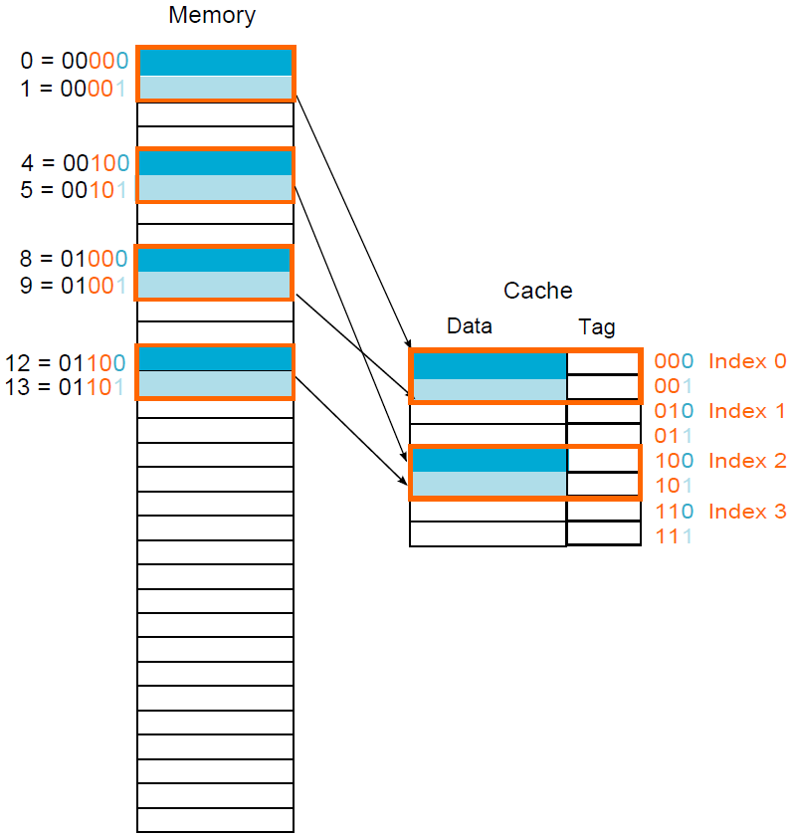
Direct mapping:
  índice = (dirección de la línea) modulo N
  en que N = número de líneas en la cache
próx. diap.
  El cálculo se simplifica si N es una potencia de 2
  • p.ej., si N = 8, entonces todas las direcciones de memoria que terminan en …001 van a parar a la línea de la cache cuyo índice es 001
  • y todas las direcciones de memoria que terminan en …101 van a parar a la línea cuyo índice es 101

Slide 25
Cada línea de la cache puede contener el contenido de varias líneas de memoria diferentes (sólo que no al mismo tiempo):
  todas aquellas líneas para las cuales el valor de
  … (dirección de la línea) modulo N
  … es el mismo
… → necesitamos indicar cuál línea de la memoria está efectivamente en la cache:
  usamos un tag, correspondiente al resto de los bits (los más significativos) de la dirección de memoria

Slide 26
Veamos direct mapping para el siguiente caso:
• la memoria tiene 32 palabras
• cada una de las 4 líneas de la cache almacena dos palabras (es decir, las líneas son de tamaño 2 palabras):
offset
primero, 00
luego, 01
  P.ej., si las palabras de la memoria que ocupan la tercera línea (2₁₀ = 10₂) de la cache tienen las direcciones 00100 y 00101, entonces el tag correspondiente va a ser 00 :
  • el bit menos significativo, 0 o 1, es el offset dentro de la línea
  • si más adelante las palabras que ocupan la misma tercera línea de la cache son las palabras con direcciones 01100 y 01101, entonces el tag va a ser 01

Slide 27
Finalmente, para saber si el conte-nido de la línea es válido, usamos un bit adicional —bit de validación:
  cuando el procesador recién parte o cuando un programa empieza a eje-cutarse, la información en la cache no es válida
En las próximas diaps., vemos el comportamiento de nuestra cache de 4 líneas y dos palabras/línea, inicialmente “vacía” (es decir, contenido inicial inválido)
… bajo la secuencia de accesos a las direcciones de memoria 12, 13, 14, 4, 12 y 0
inicial
índ. línea | offset | valid | tag | dato
00 | 0 | 0
 | 1 | 0
01 | 0 | 0
 | 1 | 0
10 | 0 | 0
 | 1 | 0
11 | 0 | 0
 | 1 | 0

Slide 28
P.ej., cache de 4 líneas y dos palabras/línea:
acceso a direcciones de memoria 12, 13, 14, 4, 12 y 0
luego del acceso a
la dirección 12 = 01100
luego del acceso a
la dirección 13 = 01101
índ. línea | offset | valid | tag | dato
00 | 0 | 0
 | 1 | 0
01 | 0 | 0
 | 1 | 0
10 | 0 | 1 | 01 | mem[12]
 | 1 | 1 | 01 | mem[13]
11 | 0 | 0
 | 1 | 0
índ. línea | offset | valid | tag | dato
00 | 0 | 0
 | 1 | 0
01 | 0 | 0
 | 1 | 0
10 | 0 | 1 | 01 | mem[12]
 | 1 | 1 | 01 | mem[13]
11 | 0 | 0
 | 1 | 0

Slide 29
luego del acceso a
la dirección 14 = 01110
luego del acceso a
la dirección 4 = 00100
índ. línea | offset | valid | tag | dato
00 | 0 | 0
 | 1 | 0
01 | 0 | 0
 | 1 | 0
10 | 0 | 1 | 01 | mem[12]
 | 1 | 1 | 01 | mem[13]
11 | 0 | 1 | 01 | mem[14]
 | 1 | 1 | 01 | mem[15]
índ. línea | offset | valid | tag | dato
00 | 0 | 0
 | 1 | 0
01 | 0 | 0
 | 1 | 0
10 | 0 | 1 | 00 | mem[4]
 | 1 | 1 | 00 | mem[5]
11 | 0 | 1 | 01 | mem[14]
 | 1 | 1 | 01 | mem[15]

Slide 30
luego del acceso a
la dirección 12 = 01100
luego del acceso a
la dirección 0 = 00000
índ. línea | offset | valid | tag | dato
00 | 0 | 0
 | 1 | 0
01 | 0 | 0
 | 1 | 0
10 | 0 | 1 | 01 | mem[12]
 | 1 | 1 | 01 | mem[13]
11 | 0 | 1 | 01 | mem[14]
 | 1 | 1 | 01 | mem[15]
índ. línea | offset | valid | tag | dato
00 | 0 | 1 | 00 | mem[0]
 | 1 | 1 | 00 | mem[1]
01 | 0 | 0
 | 1 | 0
10 | 0 | 1 | 01 | mem[12]
 | 1 | 1 | 01 | mem[13]
11 | 0 | 1 | 01 | mem[14]
 | 1 | 1 | 01 | mem[15]

Slide 31
Supongamos una cache con 64 líneas, en que cada línea tiene 16 bytes
… ¿cuál es el índice de la línea correspondiente a la dirección de memoria 1200?
respuesta: 11

Slide 32
tipo de cache | hit |  | miss
instrucciones (L1-I) | todo sigue como si nada |  | la unidad de control de la cache debe hacer algo
datos (L1-D) | en LOADs, todo sigue como si nada | en STOREs, hay que mantener la consistencia entre cache y memoria: protocolo write-through o write-back | en LOADs, la unidad de control de la cache debe hacer algo | en STOREs, hay que mantener la consistencia entre cache y memoria: política write-allocate o non-write-allocate
Cuando hay que “hacer algo”, el manejo de la situación ocurre colaborativa-mente entre la unidad de control de la cache, la Control Unit del procesador, y otro controlador a cargo de transferir datos de la memoria a la cache

Slide 33
Cuando el acceso a la cache es un miss, esencialmente hay que traer desde la memoria la información que falta:
  si es una instrucción, que va a la cache de instrucciones (L1-I), entonces la nueva línea de instrucciones simplemente reemplaza a la línea que está en la cache (diap. 35)
  si es un dato, que va a la cache de datos (L1-D), entonces la nueva línea de datos reemplaza a la línea que está en la cache
  … pero hay que tener cuidado con los valores de los datos en la línea que va a ser reemplazada
  … ya que pudieron haber sido modificados mientras estaban en la cache (diaps. 36 a 40)

Slide 34
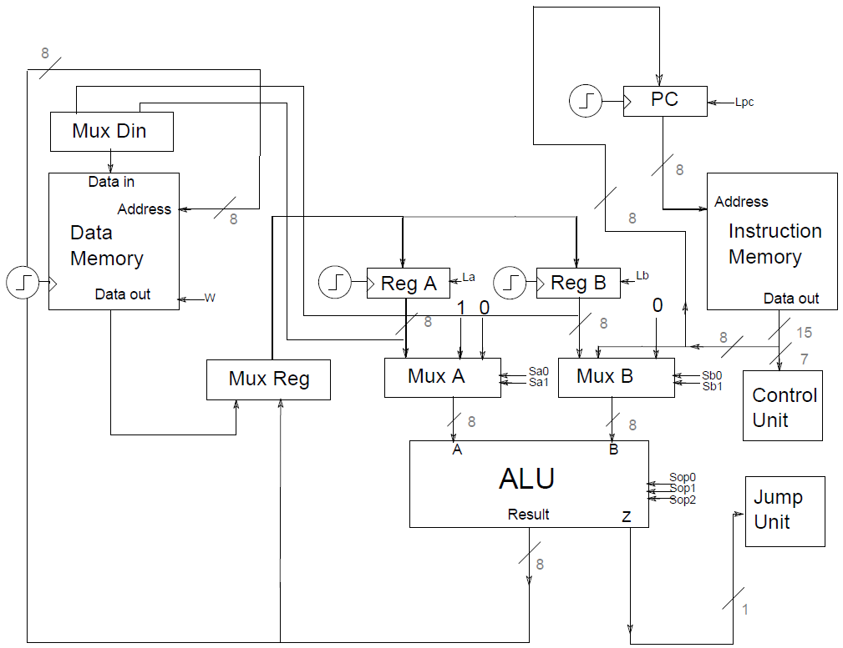
cache de datos L1-D, conec-
tada a la memoria principal
cache de instrucciones L1-I,
conectada a la memoria principal

Slide 35
Manejo de un cache miss en la cache de instrucciones —la próxima instrucción que hay que ejecutar no está en la cache de instrucciones
… → hay que ir a buscarla a la memoria:
  1. Enviar el valor original del PC (= PC actual – 4)* a la memoria
  2. Ordenar a la memoria que ejecute una lectura y esperar (varios ciclos) hasta que se complete la lectura —el procesador queda “en pausa”
  3. Escribir en la cache:
  – la línea completa que fue leída desde de la memoria
  – los bits más significativos de la dirección (de la línea) en el tag de la línea
  – un 1 en el bit de validez de la línea
  4. Reiniciar la ejecución de la instrucción desde el comienzo → produce un nuevo fetch de la instrucción (que ahora sí va a estar en la cache)
*Recordemos que al mismo tiempo que la dirección contenida en el PC ingresa a la cache de instrucciones, el valor en el PC es incrementado (en 4, ya que cada instrucción ocupa 4 bytes) para que apunte a la próxima instrucción

Slide 36
El manejo de la cache de datos es más complejo
Los datos en la cache pueden ser leídos —mediante operaciones load:
  en cuyo caso el manejo de un miss es similar al manejo de un miss de una instrucción
… pero también pueden ser escritos —mediante operaciones store— durante su permanencia en la cache:
  en cuyo caso hay que ver qué hacer tanto cuando el store es un hit como cuando es un miss

Slide 37
Manejo de stores (writes) de datos
Al ejecutar una instrucción store, si el dato es escrito sólo en la cache y no en la memoria
… entonces la cache y la memoria se vuelven inconsistentes —recorde-mos que el contenido de la cache es un subconjunto del contenido de la memoria
Hay que manejar las inconsistencias:
  write-through
  write-back

Slide 38
Una posibilidad: en el caso de un hit, siempre escribimos el dato tanto en la cache como en la memoria —write-through
Simple … sólo que el desempeño no es muy bueno:
  supongamos un ciclo por instrucción (sin misses)
  todo store/write escribe el dato en memoria (además de la cache), tomando, p.ej., 100 ciclos
  si el 10% de las instrucciones son stores/writes, entonces el número de ciclos por instrucción ahora es 1 + 100 × 10% = 11
El desempeño se puede mejorar usando un buffer de escritura

Slide 39
Aternativa: (para hits) escribir el dato inicialmente sólo en la cache
… y sólo cuando la línea que contiene al dato modificado “salga” de la cache (porque es reemplazada por otra traída desde la memoria) se actualiza la línea correspondiente en la memoria —write-back
Mejora el desempeño en especial si los stores ocurren frecuentemente
… pero es más complejo de implementar que write-through:
  p.ej., necesita saber si la línea que va a ser reemplazada fue modificada mientras estuvo en la cache (dirty bit)
  … requiere dos ciclos, uno para verificar si hay un hit y otro para efectuar el write

Slide 40
En cualquiera de las opciones anteriores, si el intento de escritura en la cache es un miss, entonces hay dos políticas posibles
1) En write-allocate primero traemos la línea desde la memoria a la cache
… y luego escribimos el dato en la cache y también en la memoria:
  más común en caches write-back
2) En no-write-allocate sólo escribimos el dato en la memoria (y no lo traemos a la cache):
  más común en caches write-through

Slide 41
Almacenamiento en la cache
Vimos direct mapping (diaps. 23 a 31)
También hay fully associative
… y n-way set associative (para varios valores de n)

Slide 42
En cuanto a almacenamiento en la cache
En lugar de direct-mapping, el otro extremo en esquemas de asigna-ción de líneas de memoria a líneas de cache es fully associative:
  una línea de la memoria puede ir a parar a cualquier línea de la cache
  → la cache puede contener simultáneamente varias líneas que, bajo el esquema de direct-mapping, tendrían que competir por un lugar en la cache
  para encontrar la línea en la cache, hay que mirar todas las líneas
  en la práctica, por desempeño, la búsqueda se hace en paralelo, encare-ciendo el costo del hardware necesario

Slide 43
En una cache set associative, hay un número fijo (> 1) de ubicaciones en donde puede estar una línea
… si hay n ubicaciones posibles para cada dirección de memoria —un conjunto, o set, de n líneas— se habla de una cache n-way set associative:
  en lugar de buscar la dirección en toda la cache, como en fully-associative, aquí se la busca sólo entre n líneas
  → la cache puede contener simultáneamente más de una línea de memoria que, bajo el esquema de direct-mapping, tendrían que competir por un lugar (una línea) en la cache
  2-way y hasta 8-way funcionan bien en la práctica

Slide 44
set
tag
línea
set
tag
línea
tag
línea
0
0
1
1
2
2
3
3
4
5
2-way set associative
6
7
direct-mapped
set
tag
línea
tag
línea
tag
línea
tag
línea
0
1
4-way set associative
tag
línea
tag
línea
tag
línea
tag
línea
tag
línea
tag
línea
tag
línea
tag
línea
fully associative

Slide 45
Reemplazo de líneas en esquemas n-way / fully associative:
  Bélády: se saca la línea que se usará más lejos en el futuro; óptimo no alcanzable en la práctica
  first-in first-out (FIFO): el primero en entrar es el primero en salir; simple, pero su desempeño no es muy bueno
  least recently used (LRU): se saca la línea con mayor tiempo sin accesos; complejo, requiere timestamp; en general el de mejor rendimiento —localidad temporal
  random: muy rápido y con rendimiento algo inferior a LFU y LRU

Slide 46
Los tres niveles de cache del procesador Intel Haswell:
  L1: cache split de 64 KB por núcleo, o core (32 KB para instrucciones y 32 KB para datos); líneas de 64 bytes, 8-way associative + pseudo LRU, write-back; en el propio chip de la CPU
  L2: cache unified 256 KB por núcleo; líneas de 64 bytes, 8-way associative + pseudo LRU, write-back; en el paquete de la CPU
  L3: 2 MB hasta 20 MB, unified y compartida entre núcleos; líneas de 64 bytes, 12-way associative + pseudo LRU, write-back; en el board del procesador (junto a la memoria y los controladores de i/o)

Slide 47
Si las líneas de la cache son de mayor capacidad (almacenan más palabras o bytes), se aprovecha mejor la localidad espacial y se reduce el miss rate
… excepto cuando el tamaño de las líneas llega a ser una fracción importante del tamaño de la cache:
  → va a haber pocas líneas → mucha competencia por esas líneas → cada línea va a ser reemplazada frecuentemente, antes de que haya sido posible tener acceso a varias de sus palabras
Aumentar el tamaño de las líneas también aumenta el costo de un cache miss:
  el tiempo que toma transferir una línea de la memoria a una línea de la cache depende del tamaño de la línea, es decir, de cuántas palabras o bytes se transfieren

Slide 48
A continuación, vamos a estudiar la interacción entre la memoria principal y el disco (memoria secundaria): memoria virtual
1000 bytes / 1000 bytes / 4000 bytes
0.3 ns / 0.3 ns / 0.2 ns
registros
L1: 64 KB y 1 ns (tres casos)
L2: 256 KB y 3-10 ns (tres casos)
L3: – / 4-8 MB / 16-64 MB
L3: – / 10-20 ns / 10-20 ns
caché:
2 o 3 niveles
1 – 2 GB / 4 – 16 GB / 32 – 256 GB
50 – 100 ns (tres casos)
memoria principal (RAM)
4 – 64 GB / 256 GB – 1 TB / 1 – 16 TB
25 – 50 µs / 50 – 100 µs / 100 – 200 µs
disco de estado sólido
(memoria flash)

Slide 49
En los comienzos de la computación, los programadores pasaban mucho tiempo tratando de hacer caber los programas en la memoria, que era poca y cara
La solución era usar memoria secundaria (p.ej., disco) y overlays:
  overlays, o trozos de programa que contenían código y datos
  era responsabilidad del programador asegurar que el programa en ningún momento tratase de tener acceso a un overlay que no estuviera cargado (en memoria) y que los overlays cargados no excedieran el tamaño total de la memoria

Slide 50
1961: automatización del proceso de overlays –> memoria virtual:
  la memoria principal (o memoria física) almacena sólo una parte de todo el programa, que está en memoria secundaria (p.ej., en disco)
  … y en la práctica actúa como una “cache” para el disco
  usada hasta nuestros días
  … hoy, principalmente con el propósito de permitir que múltiples procesos compartan una única memoria principal (y el procesador)
  … proporcionando además protección de memoria entre estos procesos y el sistema operativo

Slide 51
65535
La idea está basada en separar los
conceptos de espacio virtual de direcciones y
localidades físicas de memoria, y definir una
correspondencia o mapping entre ambos:
p.ej., un mapping en que las direcciones virtuales
4096 a 8191 se hacen corresponder a las direc-
ciones físicas 0 a 4095 de la memoria principal
mapping
8191
4096
4095
4095
0
0
localidades físicas de memoria
en la memoria principal:
direcciones 0 a 4095
espacio virtual de direcciones:
direcciones 0 a 65535

Slide 52
P.ej., un computador con direcciones de 16 bits y memoria de 4096 palabras:
  16 bits pueden direccionar 65536 palabras: direcciones 0 – 65535 → este es el espacio virtual de direcciones
  la memoria principal del computador sólo tiene 4096 palabras con direc-ciones 0 a 4095 → estas son las localidades físicas de memoria
  podemos decirle al computador que, p.ej., haga corresponder las direc-ciones 4096 a 8191 referenciadas en el programa con las direcciones 0 a 4095 de la memoria → esta correspondencia se llama el mapping, o traducción, de direcciones

Slide 53
¿Qué pasa si el programa salta a una dirección entre 8192 y 12287?
Sin memoria virtual: “memoria referenciada inexistente”
Con memoria virtual:
  1. El contenido de la memoria principal, que corresponde a las direcciones (virtuales) entre 4096 y 8191 se guarda en el disco
  2. Se buscan en el disco las palabras con direcciones (virtuales) 8192 a 12287
  3. Las palabras 8192 a 12287 son cargadas en la memoria
  4. El mapa de direcciones se cambia: las direcciones virtuales 8192 a 12287 se hacen corresponder ahora a las localidades físicas de memoria 0 a 4095
  5. La ejecución del programa continúa como si nada hubiera pasado

Slide 54
65535
Un nuevo mapping, como consecuencia
de que el programa saltó a una dirección
virtual que no estaba en memoria principal:
p.ej., ahora, las direcciones virtuales
8192 a 12287 se hacen corresponder a las
direcciones 0 a 4095 de la memoria principal
12287
nuevo
mapping
8192
8191
4096
4095
4095
0
0
localidades físicas de memoria
en la memoria principal
espacio virtual de direcciones

Slide 55
Los bloques de programa (o de datos) leídos desde el disco se llaman páginas (en lugar de “bloques” o “líneas”, como en el caso de la cache)
… y la técnica de traer páginas a la memoria principal y de guardar de vuelta páginas en el disco, según las necesidades del programa, se llama paginación (paging)

Slide 56
Los programas son escritos como si hubiera suficiente memoria para todo el espacio virtual de direcciones:
  un programa puede leer desde, o almacenar en, cualquier palabra en el espacio virtual
  … o saltar a cualquier instrucción ubicada en cualquier parte dentro del espacio virtual
  el programador puede escribir el programa sin ni siquiera sospechar que existe la memoria virtual
  el computador se ve como si tuviera una gran memoria
  esta simulación de una gran memoria principal mediante paginación no es detectable por el programa (excepto si corre tests que midan el tiempo)
→ el mecanismo de paginación es transparente:
  ( excepto para quienes escriben sistemas operativos )

Slide 57
Hablamos del espacio virtual de direcciones:
  las direcciones a las que el pro-grama puede hacer referencia
  sólo depende del número de bits que se pueden usar para especi-ficar direcciones
  está dividido en páginas (virtua-les), todas del mismo tamaño
  p.ej., si las direcciones son de 16 bits, entonces el espacio virtual de direcciones consiste en las direcciones 0 a 2¹⁶–1 (= 65535)
  … y podría estar dividido en 16 páginas de 4 KB c/u
65535
12287
página
8192
8191
página
4096
4095
página
0
espacio virtual de direcciones

Slide 58
… de las localidades físicas de memoria:
  las localidades de memoria reales, físicamente disponibles en la memoria principal, también llamado el espacio físico de direcciones
  depende del tamaño de la memo-ria principal,
  … y del tamaño de la porción de memoria principal que el sistema operativo asigna para la ejecución del programa
  está dividido en page frames, c/u del mismo tamaño que una página
  … de modo que c/u puede alma-cenar exactamente una página
4095
page frame
0
localidades físicas de memoria
en la memoria principal;
en este ej., la memoria
principal contiene un solo
page frame, pero en general
puede contener millones

Slide 59
… y de la correspondencia, mapping, o traducción de direcciones:
  dividimos una dirección de me-moria en el número de página (los bits más significativos) y el offset dentro de la página (los bits menos significativos)
  como las páginas virtuales y las páginas físicas (o page frames) son del mismo tamaño, el offset de una dirección dentro de la pá-gina es el mismo en ambos casos
  la traducción consiste en traducir el número de página virtual al número de página física (o de page frame)
  esta traducción se hace mediante una tabla de páginas
dirección física
número de página física
offset
traducción
número de página virtual
offset
dirección virtual

Slide 60
La tabla de páginas es esencialmente un arreglo T —típicamente, muy grande— con tantas filas como la cantidad máxima posible de páginas virtuales (p.ej., millones)
El número de la página virtual buscada (los bits más significativos de la dirección virtual), digamos k, se usa como índice para seleccionar una fila de la tabla de páginas: T[k]
Cada fila T[k] de la tabla contiene un bit y número:
  el bit —llamado bit de presencia/ausencia— indica si la página virtual k está (bit = 1) o no (bit = 0) en memoria principal
  … en caso afirmativo (bit = 1), el número es el número del page frame en que se encuentra la página virtual
  … en caso negativo (bit = 0), el número representa de alguna manera la dirección de la página virtual en el disco (para que se la pueda ir a buscar, traerla y cargarla en alguno de los page frames de la memoria principal)

Slide 61
tabla de
páginas
número
de página
virtual
Ej.: un posible mapping de las 11 primeras
páginas virtuales a las 8 páginas (page
frames) de la memoria principal
0
0
10
bit de
presencia
o ausencia
Memoria principal
con 8 page frames
9
0
0
número de
page frame
8
1
3
página virtual 6
7
7
0
0
página virtual 5
6
6
1
7
página virtual 18
5
5
1
6
página virtual 14
4
4
0
0
página virtual 8
3
3
1
2
página virtual 3
2
2
0
0
página virtual 0
1
1
1
0
página virtual 1
0
0
1
1

Slide 62
Si el computador maneja direcciones de 32 bits → puede direccionar 2³² bytes → 1,048,576 páginas virtuales de 4 KB c/u
… y si el computador tiene 1 GB (2³⁰ bytes) de memoria principal → 262,144 páginas físicas (o page frames) de 4 KB c/u:
  para c/u de las 1,048,576 páginas virtuales, la tabla de páginas debe saber si la página está o no en memoria principal
  … y, en caso afirmativo, en cuál de las 262,144 páginas físicas está
La tabla de páginas tiene 1,048,576 filas, en que la fila k-ésima contiene:
  un bit de presencia/ausencia, que indica si la página virtual número k está (bit = 1) o no (bit = 0) en la memoria física
  … y, si bit = 1, entonces también contiene el número de la página física —un número entre 0 y 262,143— en la que está la página virtual número k

Slide 63
En esta figura, en vez de 262,144
páginas físicas, o page frames,
suponemos que sólo hay 8
número
de página
virtual
rango de direcciones
virtuales en c/página
15
61440 - 65535
número
de page
frame
rango de direcciones
físicas en c/page frame
7
28672 - 32767
2
8192 - 12287
1
4096 - 8191
1
4096 - 8191
0
0 - 4095
0
0 - 4095
espacio virtual de direcciones (de
32 bits) divido en páginas de 4 KB
memoria principal de 32 KB
dividida en 8 page frames de 4 KB

Slide 64
la tabla de páginas, debido a
su tamaño, está en memoria, a
partir de la dirección almacenada
en el page table register
la CPU produce direcciones virtuales
CPU
la unidad de manejo de memoria
(MMU) convierte las direcciones
virtuales en direcciones físicas:
… puede estar en el chip de la CPU
o en un chip aparte
… tiene un registro de input y un
registro de output
… y hace uso de la tabla de páginas
Memoria
tabla de páginas
MMU
la MMU envía direcciones
físicas a la Memoria
bus

Slide 65
Supongamos por un momento que el computador usa base 10
… que el espacio virtual de direcciones va de 0 a 9999, divido en 100 páginas virtuales de 100 direcciones c/u
… y que la memoria contiene 10 page frames de 100 direcciones c/u
Una dirección virtual tal como 3548 es dividida en dos partes:
  número de página virtual, 35 (los miles y las centenas)
  offset, 48, dentro de la página (las decenas y unidades)
¿Está la página en memoria?
  hay 100 páginas virtuales y sólo 10 páginas físicas (page frames)
  bit de presencia(1)/ausencia(0) en cada fila de la tabla

Slide 66
página
virtual*
tabla de
páginas
dirección física: 648
648
registro
de output
bit de
presencia
o ausencia
38
37
6
48
36
35
1
6
34
* hay 100 páginas virtuales,
de la 0 a la 99
page
frame
33
32
35 (miles y centenas)
48 (decenas
y unidades)
registro de input
dirección virtual: 3548 (entre 0 y 9999)

Slide 67
Volvamos a nuestro ej. de la diap. 64:
  direcciones virtuales de 32 bits (de 0 a 2³²–1)
  2²⁰ páginas virtuales de 2¹² = 4096 direcciones c/u
  memoria de sólo 8 page frames de 2¹² = 4096 direcciones c/u
Una dirección virtual de 32 bits es dividida en dos partes:
  número de página de 20 bits (los 20 bits más significativos), como índice a la tabla de páginas
  offset de 12 bits (los 12 bits menos significativos) dentro de la página (páginas de 4K)
Pero, ¿está la página en memoria?
  hay 2²⁰ páginas virtuales y solo 8 páginas físicas (page frames)
  bit de presencia(1)/ausencia(0) en cada fila de la tabla
Notes:
de

Slide 68
página
virtual*
tabla de
páginas
registro
de output
de 15 bits
dirección de 15 bits
bit de
presencia
o ausencia
38
37
36
35
1
110
34
* hay 2²⁰ = 1,048,576
páginas virtuales
page
frame
33
32
** supongamos que
el valor decimal es 35
página virtual de 20 bits**
offset de 12 bits
registro de
input de 32 bits
dirección virtual de 32 bits

Slide 69
Si la página virtual está en memoria (bit de presencia/ausencia = 1 → un “hit”), como en el ej. de la diap. anterior,
… entonces se usa el número del page frame almacenado en esa fila de la tabla:
  este número (3 bits, ya que hay 8 page frames) se une a los 12 bits del offset para formar la dirección física que se envía a la memoria
Si no está → page fault (en lugar de un “miss”)

Slide 70
tabla de
páginas
número
de página
virtual
Ej.: un posible mapping de las 11 primeras
páginas virtuales a las 8 páginas (page
frames) de la memoria principal
0
0
10
bit de
presencia
o ausencia
Memoria principal
con 8 page frames
9
0
0
número de
page frame
8
1
3
página virtual 6
7
7
0
0
página virtual 5
6
6
1
7
página virtual 18
5
5
1
6
página virtual 14
4
4
0
0
página virtual 8
3
3
1
2
página virtual 3
2
2
0
0
página virtual 0
1
1
1
0
página virtual 1
0
0
1
1

Slide 71
¿Qué se hace cuando ocurre un page fault?
  p.ej., si en la diap. anterior la dirección virtual perteneciera a alguna de las páginas 2, 4, 7, 9 o 10 (bit de presencia/ausencia = 0)
  el sistema operativo debe traer desde el disco la página requerida
  … ponerla en algún page frame de la memoria principal
  … ingresar su nueva dirección física (número de page frame) a la tabla de páginas
  … poner el bit de presencia/ausencia en 1
  … y repetir la ejecución de la instrucción que causó el page fault
  … pero justo antes de todo lo anterior debe decidir cuál página saca de la memoria principal y devuelve al disco (para hacer espacio para la página recién traída)
  … → se necesita un algoritmo para decidir cuál página sacar

Slide 72
Sacar una página al azar no es una buena idea:
  si saliera la página que produjo el page fault, entonces se va a producir otro page fault en cuanto se trate de leer la próxima instrucción
Los sistemas operativos predicen cuál de las páginas en memoria es la menos “útil” :
  predicen cuándo va a ocurrir la próxima referencia a cada página
  … y sacan la página cuya próxima referencia está más adelante en el futuro (una página que no va a ser requerida en mucho tiempo)
P.ej.,
  LRU —la página que se usó por última vez hace más tiempo— aproximado
  FIFO —la página que se trajo a memoria hace más tiempo— aproximado
¿Qué pasa si la página elegida fue modificada mientras estaba en memoria?

Slide 73
Si una página que está en memoria es modificada por el programa, la página debe ser actualizada en el disco
En la práctica, la página se actualiza sólo cuando se la saca de su page frame para poner allí otra página (es decir, al ser reemplazada) → protocolo write-back:
  se agrega un dirty bit a cada fila de la tabla de páginas → se pone en 1 cuando (cual-quier palabra de) la página es escrita
  cuando el sistema operativo saca una página cuyo dirty bit está en 1, la página es copiada en el disco antes de que su page frame en memoria pueda ser ocupado por otra página
  ( el protocolo write-through no es práctico en memoria virtual, ya que la escritura en disco puede tomar millones de ciclos )
bit de
presencia
o ausencia
dirty bit
número
de page
frame
0
0
0
10
9
0
0
0
8
1
0
3
7
0
0
0
6
1
1
7
5
1
1
6
4
0
0
0
3
1
0
2
2
0
0
0
1
1
0
0
0
1
1
1

Slide 74
La tabla de páginas, debido a su tamaño (fácilmente, más de un millón de líneas), se mantiene en memoria
→ cada acceso a la memoria que hace un programa puede llegar a significar dos accesos a memoria:
  un acceso a la memoria (a la tabla de páginas) para obtener la dirección física —la traducción
  un segundo acceso para obtener el dato (este acceso puede ahorrarse muchas veces gracias a un buen funcionamiento de la cache)
Para mejorar, aprovechamos la localidad temporal/espacial de las referencias a la tabla:
  la mayoría de los programas tienden a hacer un gran número de referencias a una cantidad pequeña de páginas (y no vice versa)
  cuando se hace una traducción de un número de página virtual, probable-mente la misma traducción se va a necesitar de nuevo pronto
  → …

Slide 75
→ Incluimos en la MMU una cache especial que almacena las traduc-ciones usadas recientemente —TLB (translation-lookaside buffer):
  almacena un subconjunto de la tabla de páginas → las traducciones más recientemente consultadas
  cada entrada:
  - tag con el número de la página virtual
  - número de la página física
  - bit de validez
  - dirty bit
  p.ej., 16 – 512 entradas, con líneas que contienen una o dos filas de la tabla de páginas
CPU
Memoria
tabla de páginas
MMU
TLB
bus

Slide 76
La MMU busca cada dirección virtual primero en la TLB:
  hit → el número de la página física se usa para formar la dirección (sin tener que ir a la tabla de páginas)
  miss → dos posibilidades
  … la página está en memoria → se copia la línea correspondiente desde la tabla de páginas al TLB y se vuelve a procesar la dirección virtual original
  … la página no está en memoria (page fault) → se llama al sistema operativo, usando una excepción…
  … en ambos casos, hay que actualizar el TLB, remplazando una de sus líneas → como la línea que sale contiene el dirty bit de una página, hay que actua-lizar este dirty bit en la tabla de pági-nas, normalmente usando write-back
si la instrucción es un store,
el dirty bit se pone en 1
caso más frecuente
CPU
Memoria
tabla de páginas
MMU
TLB
bus

Slide 77
La memoria virtual y la cache funcionan juntas como una jerarquía:
  un dato no puede estar en la cache a menos que esté presente en la memoria principal
El sistema operativo mantiene esta jerarquía
  eliminando el contenido de la página que corresponda de la cache cuando decide migrar esa página al disco
  … y actualizando la tabla de páginas y el TLB → cualquier intento de tener acceso a algún dato de la página migrada producirá un page fault
…

Slide 78
…
En el mejor caso:
  una dirección virtual es traducida por el TLB y enviada a la cache, donde el dato que se busca es encontrado, leído y finalmente enviado al procesador
En el peor caso:
  una dirección virtual no está en el TLB, ni en la tabla de páginas, ni en la cache

Slide 79
→ es posible iniciar la ejecución de un programa aun cuando nada del programa está en la memoria principal —paginación por demanda:
  hay que inicializar apropiadamente la tabla de páginas
  la CPU trata de leer la primera instrucción → page fault → la página que contiene esa instrucción es cargada en la memoria e ingresada a la tabla de páginas
  si la instrucción contiene dos direcciones en páginas diferentes, y diferentes a la página de la instrucción → dos page faults adicionales → dos nuevas páginas son traídas desde el disco antes de que la instrucción pueda finalmente ser ejecutada
  la próxima instrucción puede producir nuevos page faults, etc.

Slide 80
La paginación por demanda —se trae una página a la memoria sólo cuando la página es requerida (no por adelantado)— presenta un problema:
  si la memoria del computador es compartida por múltiples procesos (como ya veremos), y los procesos son sacados de la CPU después de ejecutar durante un cierto tiempo (p.ej., 100 ms), entonces cada programa va a ser reanudado muchas veces
  como la tabla de páginas es única para cada programa, la pregunta de si usar o no este sistema de paginación se vuelve crítica

Slide 81
Principio de localidad (misma idea que en el caso de caches):
  los programas no referencian su espacio de direcciones uniformemente
  las referencias tienden a ser a un grupo pequeño de páginas
Working set:
  en todo instante de tiempo, existe un conjunto de todas las páginas usadas por las referencias de memoria más recientes
  este conjunto cambia de a poco a lo largo del tiempo
  → se puede adivinar cuáles páginas van a a ser requeridas cuando el programa sea reanudado
  … a partir de su working set cuando fue suspendido la última vez

Slide 82
Necesidad de reemplazo de páginas:
  idealmente, el working set se mantiene en memoria principal para reducir el número de page faults
  el working set debe ser “descubierto” por el sistema operativo a medida que el programa es ejecutado
  si el programa hace referencia a una página que no está en memoria, hay que ir a buscarla al disco
  … y cambiarla por alguna otra página que es enviada de vuelta al disco
  → se necesita un algoritmo para decidir cuál página sacar

Slide 83
TLB | Tabla de páginas | Cache | ¿Es posible? ¿Bajo qué circunstancia?
hit | hit | miss | Posible, pero …
miss | hit | hit
miss | hit | miss
miss | miss | miss
hit | miss | miss | Imposible: …
hit | miss | hit | Imposible: …
miss | miss | hit | Imposible: …

